Slide 1
Математика на колесах или какие математические идеи можно узнать, взглянув на автомобиль
Государственное бюджетное профессиональное образовательное учреждение
«Волгоградский колледж управления и новых технологий
имени Юрия Гагарина»
Презентация к вводному занятию «Математика в профессии»
Авторы:
Лазовский Илья Евгеньевич — студент группы ТОР - 181
Забродина Ольга Михайловна — преподаватель математики
Волгоград, 2019 год

Slide 2
Профессиональная составляющая математики при подготовке специалиста в области 23.02.03 «Техническое обслуживание и ремонт автомобильного транспорта»
Предмет исследования
Цель исследования
Показать значимость изучения математики специалистами данной области
Практическая значимость
Презентация может быть использована на занятиях по математике

Slide 3
Специальность
«Техническое обслуживание и ремонт автомобильного транспорта»
Областью профессиональной деятельности выпускников данной специальности является организация и проведение работ по техническому обслуживанию и ремонту автомобильного транспорта, организация деятельности первичных трудовых коллективов.

Slide 4
Примеры применения знания математики в автомобиле
1. Автомобильные фары;
2. Стеклоочистители;
3. Подбор поршней к цилиндрам;
3. Изготовление шестеренок;
4. Поворот передних колес автомобиля;
5. Развал-схождение колес;
6. Регулировка люфта рулевого колеса;
7. Расчет остановочного пути;
8. Расход топлива;
9. Мгновенная скорость.

Slide 5
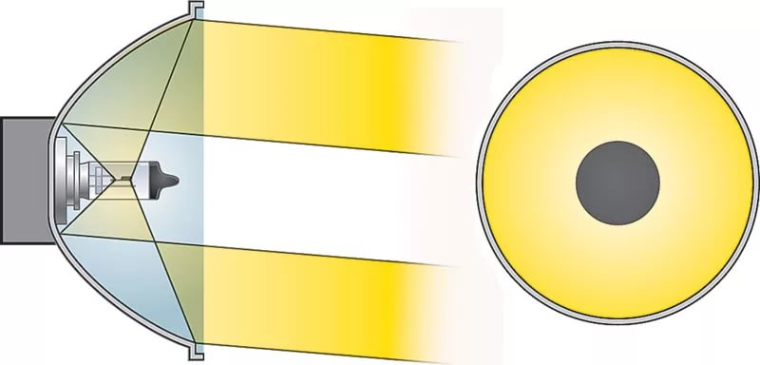
Примеры применения знания математики в автомобиле
Форма фар
Свет, исходящий из фокуса параболического зеркала, после отражения образует параллельный пучок и не рассеивается. Поэтому автомобильные фары имеют форму параболоида.
Параболоидные отражатели автомобильных фар увеличивают силу света лампы в нужном направлении в 200 – 400 раз, обеспечивая освещенность дороги на требуемом расстоянии.

Slide 6
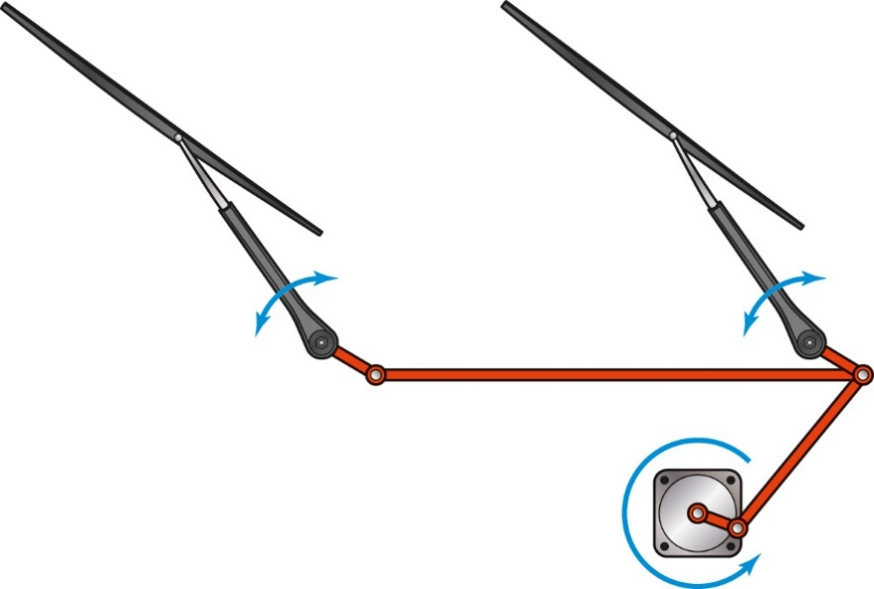
Примеры применения знания математики в автомобиле
Стеклоочистители
Как устроена система вращения стеклоочистителя?
Единственная точка крепления стеклоочистителя - это длинный рычаг (поводок) и щётка, плотно прилегающая к стеклу.
Движение «дворников» обеспечивает единственный моторчик, который вращается в одну сторону. А плоский шарнирный механизм, называемый трапецией дворников, раздаёт вращение на стеклоочистители то в одну сторону, то в другую

Slide 7
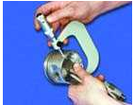
Примеры применения знания математики в автомобиле
Подбор поршней к цилиндрам
Для подбора поршней к цилиндрам вычисляют зазор между ними. Зазор определяется как разность между замеренными диаметрами поршня и цилиндра. Номинальный зазор равен 0,025-0,045 мм, предельно допустимый – 0,15 мм.
Диаметр поршня измеряется микрометром в плоскости, перпендикулярной оси поршневого пальца, на расстоянии 51,5 мм от днища поршня.

Slide 8
Примеры применения знания математики в автомобиле
Изготовление шестерен
Чтобы изготовить шестеренку надо окружность разделить на n-равных частей.
С этой задачей мы встречались на уроках геометрии: научились при помощи циркуля , линейки и транспортира делить окружность на любое количество равных частей.
An= n-2/4*180'
Формула для вычисления угла правильного n-уголника

Slide 9
Примеры применения знания математики
в автомобиле
Поворот передних колес
Проскальзывание колёс автомобиля относительно дорожного полотна грозит потерей управления. Чтобы избежать этого, при повороте автомобиля углы поворота передних колёс в каждый момент должны быть согласованными — продолжения их осей должны пересекаться в точке на линии задней оси.
Точка пересечения осевых линий колёс является мгновенным центром поворота автомобиля, т.е. точкой, вокруг которой катятся (а не скользят!) все четыре колеса, каждое — по своей окружности.

Slide 10
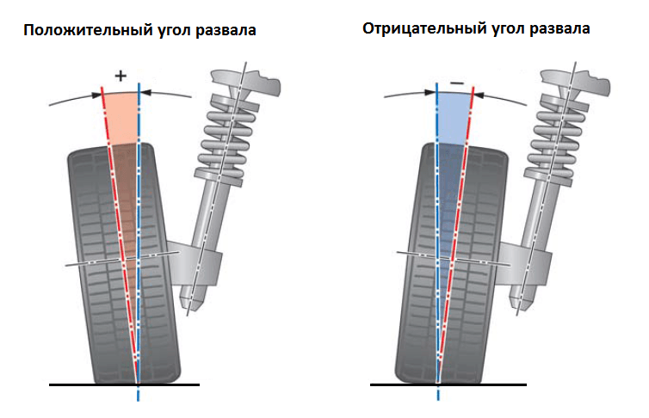
Примеры применения знания математики
в автомобиле
Развал
Развал колес (англ. camber) — это угол, образованный средней плоскостью колеса и вертикалью, проходящей через точку пересечения средней плоскости колеса и опорной поверхности.
Различают положительный и отрицательный развал: положительный (+) — когда верхняя часть колеса наклонена наружу (от кузова автомобиля); отрицательный (-) — когда верхняя часть колеса наклонена внутрь (к кузову автомобиля)

Slide 11
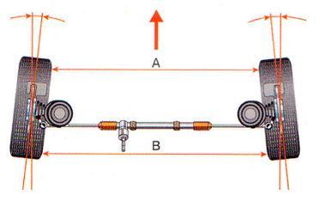
Примеры применения знания математики
в автомобиле
Схождение
Схождение колес (англ. toe) — угол между продольной осью автомобиля и плоскостью вращения колеса. Может быть также определено как разность расстояний между передними и задними бортами ободов колес (на рисунке это значение А минус В).
Таким образом, схождение может измеряться в градусах либо миллиметрах

Slide 12
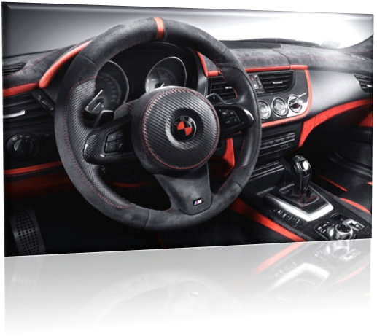
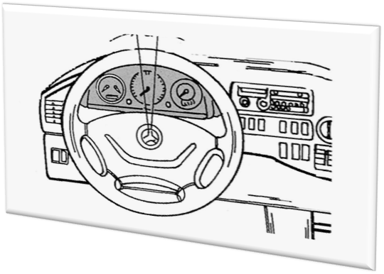
Примеры применения знания математики
в автомобиле
Проверка рулевого управления
Запустить двигатель и установить колеса прямо. Слегка повернуть рулевое колесо в одну и другую сторону. В случае, если люфт составляет более 30мм, необходимо проверить рулевое управление и все детали рулевого механизма на чрезмерный люфт.
На легком автомобиле люфт не должен превышать 10'
На грузовом автомобиле люфт не должен превышать 25'
На автобусе люфт не должен превышать 20'

Slide 13
Примеры применения знания математики
в автомобиле
Расчет остановочного пути
Остановочный путь – это расстояние, пройденное транспортным средством с момента обнаружения водителем опасности до полной остановки.
Задача. Легковой автомобиль движется по сухой дороге со скоростью 40 км/час. Тормозной путь легкового автомобиля при этой скорости, составляет 14,7 м. Какую длину составит остановочный путь, если реакция водителя составляет 1сек.
40 км = 40000м; 1час = 3600сек
1) 40000: 3600 = 11(м/сек) – путь, пройденный автомобилем за время реакции водителя
2) 11 + 14,7 = 25,7(м) – длина остановочного пути

Slide 14
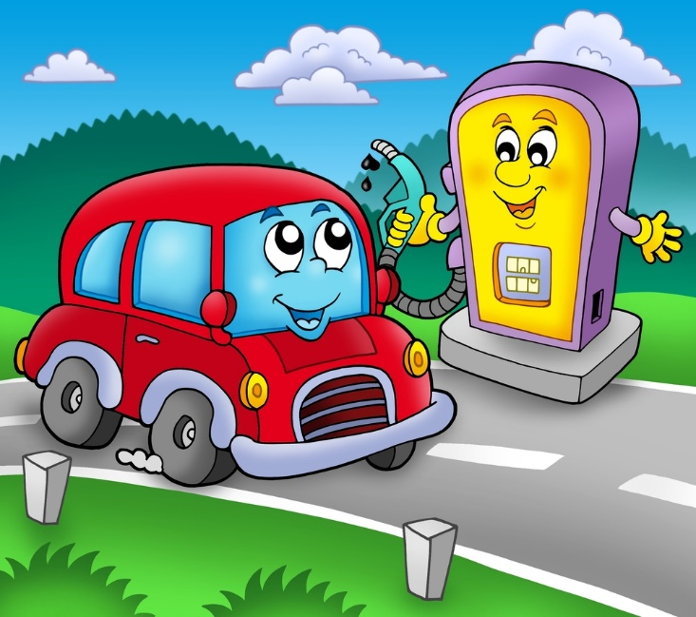
Примеры применения знания математики
в автомобиле
Расход топлива
Расход топлива — количество израсходованного автомобилем топлива.
Задача. Водителю необходимо преодолеть путь из пункта А в пункт В, протяженность этого пути 14 км. Автобус расходует 37 литров бензина на 100 км. Сколько потребуется бензина для преодоления пути в пункт В и обратно?
1) 37:100=0,37(л) – расходуется на 1 км
2) 0,37*14=5,18(л) – расходуется на путь в один конец
3) 5,18*2=10,36(л) – потребуется на всю дорогу.

Slide 15
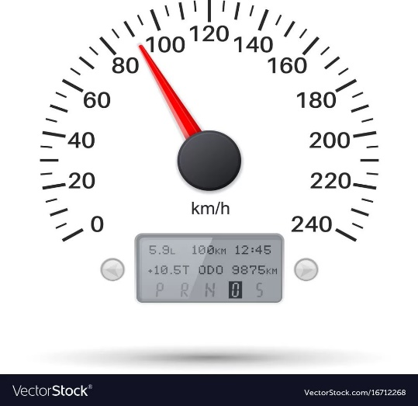
Примеры применения знания математики
в автомобиле
Мгновенная скорость
Мгновенная скорость – это скорость в данный момент времени в конкретной точки

